Slide 1
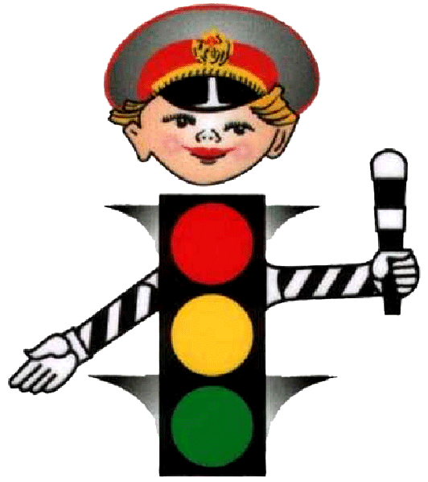
Профилактика детского дорожно-транспортного травматизма
«Самое дорогое у человека – это жизнь»
Н. А. Островский
МАОУ – лицей № 13 п. Краснообск
ЮИД «Главная дорога»
Руководитель – Бурнакова З.П.

Slide 2
Актуальность исследования проблемы профилактики детского дорожно-транспортного травматизма (ДДТТ) обусловлена ростом дорожно-транспортных происшествий (ДТП), в которых гибнут и получают травмы не только взрослые, но и подрастающее поколение - дети.
В настоящее время во всем мире ДТП - основная причина смертности и инвалидности людей в возрасте от 3 до 35 лет.
Международная федерация обществ Красного Креста и Красного Полумесяца в "Докладе о мировых катастрофах" (1998 г.) определяет дорожно-транспортные происшествия как одну из важнейших и обостряющихся проблем здоровья человека.

Slide 3
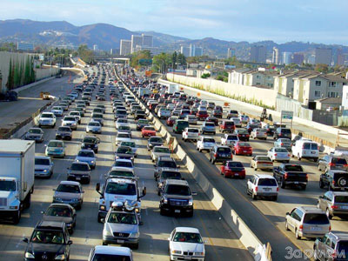
Согласно Федеральному закону «О безопасности дорожного движения», основными принципами обеспечения безопасности дорожного движения являются: приоритет жизни и здоровья граждан, участвующих в дорожном движении, над экономическими результатами хозяйственной деятельности; приоритет ответственности государства за обеспечение безопасности дорожного движения над ответственностью граждан, участвующих в дорожном движении; соблюдение интересов граждан, общества и государства.
Резкое возрастание в последние годы автомобилизации крупных городов порождает множество проблем, среди которых дорожно-транспортный травматизм все больше приобретает характер «национальной катастрофы». Такое определение было дано на заседании рабочей группы по вопросам охраны здоровья детей при Правительственной комиссии по охране здоровья граждан.

Slide 4
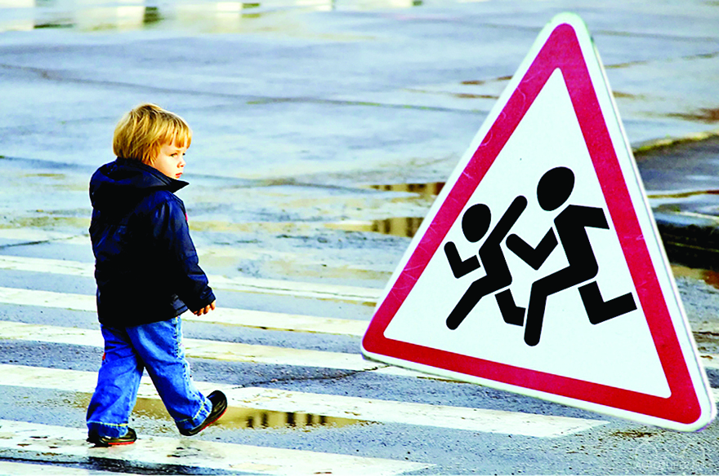
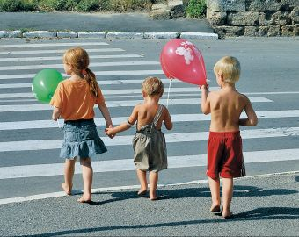
Особую категорию пострадавших в результате ДТП составляют дети.

Slide 5
Практика показывает, что причинами нестабильности ситуации с ДТП являются как повышение интенсивности движения автомобильного транспорта, отсутствие должной сети дорог и низкий уровень транспортной культуры участников дорожного движения, так и недостаточное внимание, уделяемое различными социальными институтами проблеме профилактики дорожно-транспортных происшествий, в том числе и среди детей. Сложившееся положение с детским дорожно-транспортным травматизмом, - по оценке ГУ ГИБДД МВД России, - свидетельствует о незнании детьми Правил дорожного движения и неумении правильно ориентироваться в дорожной обстановке, что является следствием недостаточного внимания к проблемам предупреждения детского травматизма, в первую очередь, со стороны органов образования.

Slide 6
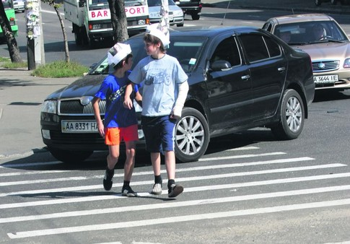
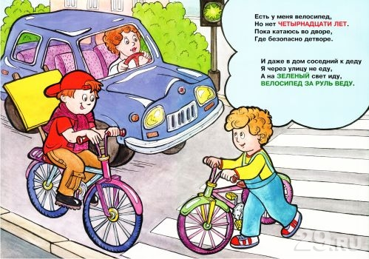
Основными причинами ДТП по неосторожности детей чаще всего становятся: нарушение правил перехода проезжей части, неподчинение сигналам светофора, неожиданный выход из-за транспортного средства, деревьев, игра на проезжей части; неумелое управление велосипедом, мопедом, самокатом и т.д.
Основная причина всех несчастных случаев с детьми на дороге заключается в несоблюдении ПДД и низкой культуре поведения, как водителей транспортных средств, так и детьми.

Slide 7
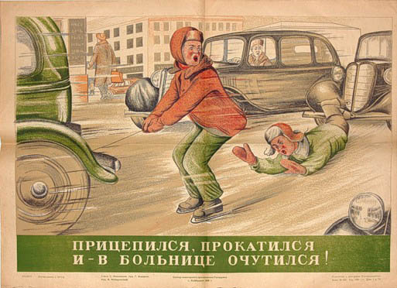
В течении года наиболее опасными с точки зрения риска ДТП являются апрель-май, а также конец августа и сентябрь. При этом с 17 до 18 часов происходит наибольшее число аварий, что объясняется увеличением потока транспорта, когда взрослые возвращаются с работы домой.
Основной категорией детей, пострадавших в ДТП являются школьники, из них мальчиков гибнет больше. Данные нарушения свидетельствуют об отсутствии у детей твердых практических навыков поведения на дорогах и, как следствие, - неумение юных участников дорожного движения ориентироваться в сложной дорожной обстановке.

Slide 8
Предрасположенность детей к несчастным случаям на дороге обусловлена особенностями психофизиологического развития, такими как:
- неустойчивость и быстрое истощение нервной системы;
- неспособность адекватно оценивать обстановку;
- быстрое образование и исчезновение условных рефлексов;
- преобладание процессов возбуждения над процессами торможения;
- преобладание потребности в движении над осторожностью;
- стремление подражать взрослым;
- недостаток знаний об источниках опасности;
- отсутствие способности отделять главное от второстепенного;
- переоценка своих возможностей в реальной ситуации;
- неадекватная реакция на сильные резкие раздражители и др.

Slide 9
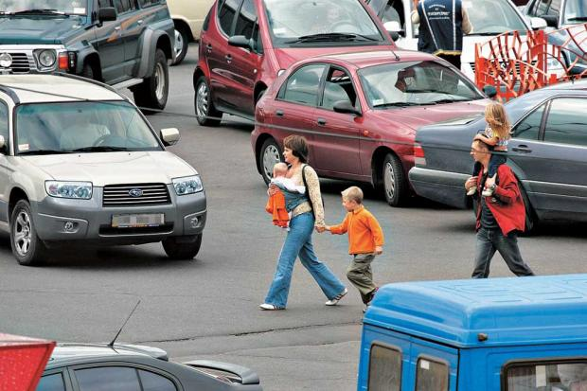
Решающая роль школы в предупреждении детского травматизма, связанного с нарушением Правил дорожного движения, определяется тем, что именно здесь учащиеся знакомятся с требованиями, предъявляемым к пассажирам и водителям, приобретают умения, навыки и привычки законопослушного безопасного поведения на улице.

Slide 10
Основой профилактической работы с детьми младшего и среднего школьного возраста является формирование знаний о Правилах дорожного движения и навыков их применения.

Slide 11
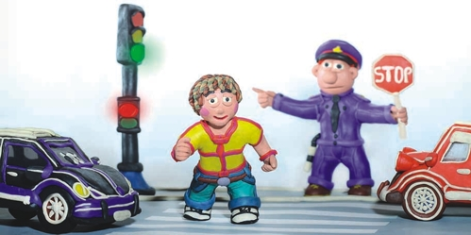
«Часто дети с большим трудом могут дать правильную оценку увиденной дорожно-транспортной ситуации и не способны принимать решения, соизмерять скорость движения автомобиля с тем расстоянием, на котором автомобиль находиться от них. Они еще не способны предугадывать все возможные варианты поведения водителя. Больше того, в экстремальной ситуации, и вообще в случаях, когда ребенок поставлен перед срочным выбором: как поступить, он легко впадает в состояние безысходности, незащищенности, он просто теряется. Чем труднее ситуация для ребенка, и чем большую сообразительность и скорость в принятии решения ему надо проявить, тем сильнее развивается торможение в центральной нервной системе ребенка. И, таким образом, возникает замкнутый круг: чем опаснее ситуация, тем ребенок медленнее принимает решение.

Slide 12
Среди подростков лишь 70% выражают уважение к соблюдению правил безопасного поведения на дорогах.
Дети подросткового возраста часто становятся участниками и виновниками ДТП по причине проявления поведенческих рисков. Первый тип рисков связан с подражательным поведением. В этом случае подросток действует исходя из следующего понимания: так делать опасно, но другие так делают и ничего не происходит! Наиболее действенными мерами профилактики данной модели поведенческих рисков является демонстрация негативных последствий такого типа поведения.

Slide 13
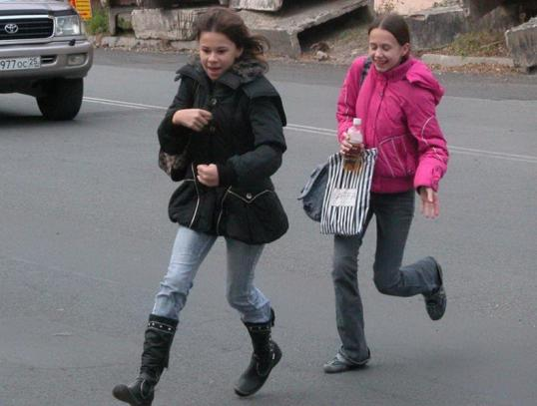
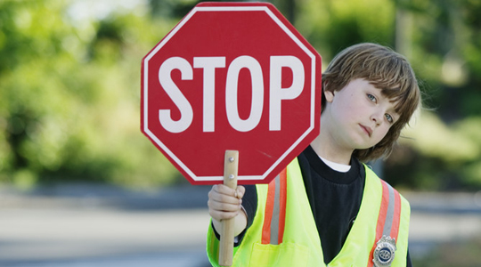
Вторая модель проявления поведенческих рисков заключается в самоутверждении подростков в коллективе, что связано с переоценкой собственных возможностей, стремлении доказать свою смелость, перебежав на глазах у сверстников дорогу перед идущим транспортом или проехать, зацепившись за бампер транспортного средства.
Для профилактики этого типа рисков большое значение имеет формирование у подростков знаний о динамике движения транспортных средств, умения правильно соизмерять свои физические возможности и, самое главное, формировать стремление к самоутверждению в общественно значимых видах деятельности.

Slide 14
Соблюдайте правила дорожного движения!!!

